Slide 1
Getting Started with Entity Framework 6 Code First using MVC 5
Updating Related Data with the Entity Framework in an ASP.NET MVC Application

Slide 2
Thành Viên
Trương Tuấn Diệu
Trần Anh Tuấn
Trần Quang Danh

Slide 3
Customize the Create and Edit Pages for Courses

Slide 4
Mối quan hệ (Relationships )
1 - N
1 - 1
N - N
Cập nhật foreign key ( Khóa ngoại ) hoặc navigation properties (thuộc tính điều hướng).
Entity Framework không trực tiếp cho ta thấy được những bảng kết
=>Thêm và xóa những thực thể từ những thuộc tính điều hướng thích hợp.

Slide 5
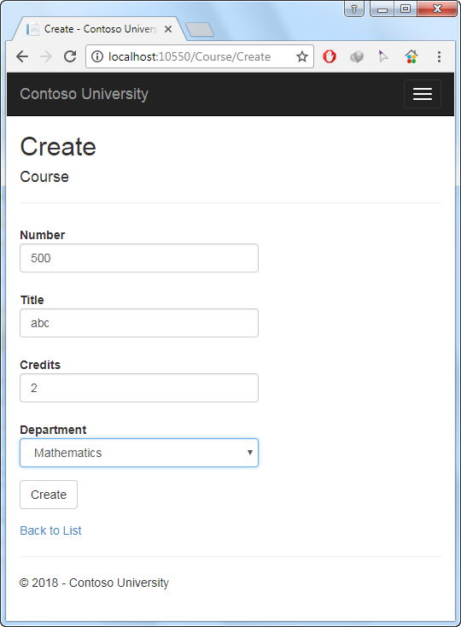

Slide 6
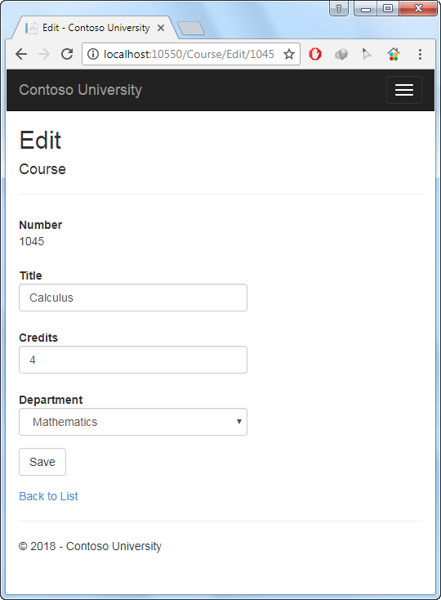
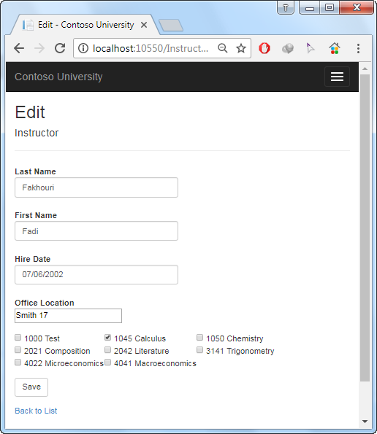

Slide 7
Customize trang Create và Edit cho Courses
1 Course mới được tạo
Có 1 mối quan hệ
1 Department đang tồn tại
Scaffolded code sẽ gồm có phương thức controller, cả trang create và edit đều bao gồm 1 drop-down list để chọn department.
Drop-down list sẽ đặt thuộc tính khóa ngoại Course.DepartmentID , và đó là những gì mà Entity Framework cần để nạp thuộc tính điều hướng Department với thực thể Department thích hợp.
Notes:
drop-down list sẽ đặt thuộc tính khóa ngoại Course.DepartmentID , và đó là những ji mà EF cần để nạp thuộc tính điều hướng Department với thực thể Department thích hợp.
Sử dụng scaffolded code , thay đổi một ít - thêm phần bắt lỗi try -catch và sắp xếp drop-down list

Slide 8
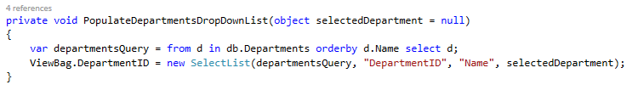
Lấy một danh sách các “department” được sắp xếp theo tên
Trong CourseController.cs
Tạo một tập hợp “SelectList” cho drop-down list, đưa tập hợp đó lên view thông qua thuộc tính “ViewBag”.
Notes:
Phương thức này chấp nhận tham số tùy chọn “selectedDepartment”, cho phép gọi tới để chỉ định item mà sẽ được chọn khi drop-down list được xổ xuống. View sẽ truyền tên của “DepartmentID” cho DropDownList helper, và helper sau đó biết tìm trong đối tượng ViewBag 1 SelectList tên là DepartmentID

Slide 9

Trong CourseController.cs
Phương thức Create gọi đến phương thức PopulateDepartmentsDropDownList mà không chọn một item cụ thể vì với 1 course mới thì department lúc này vẫn chưa thiết lập.
Notes:
The HttpGet Create method calls the PopulateDepartmentsDropDownList method without setting the selected item, because for a new course the department is not established yet:

Slide 10
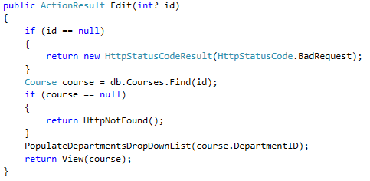
Trong CourseController.cs
Phương thức Edit sẽ đặt item dựa theo ID của department được course chỉ định
Notes:
The HttpGet Edit method sets the selected item, based on the ID of the department that is already assigned to the course being edited:

Slide 11
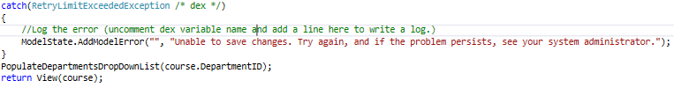
Cả phương thức Create và Edit đều chứa dòng dode này:
Đảm bảo rằng khi trang được hiển thị lại để báo lỗi thì Department nào mà được chọn vẫn được giữ nguyên
Notes:
This code ensures that when the page is redisplayed to show the error message, whatever department was selected stays selected.

Slide 12
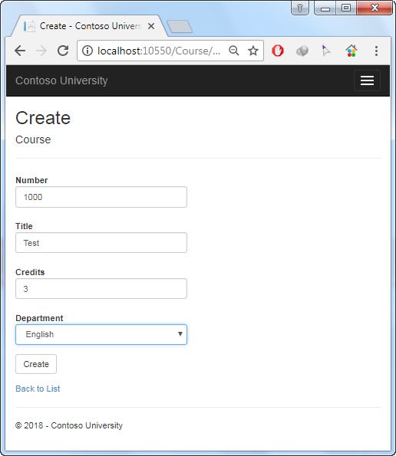

Slide 13
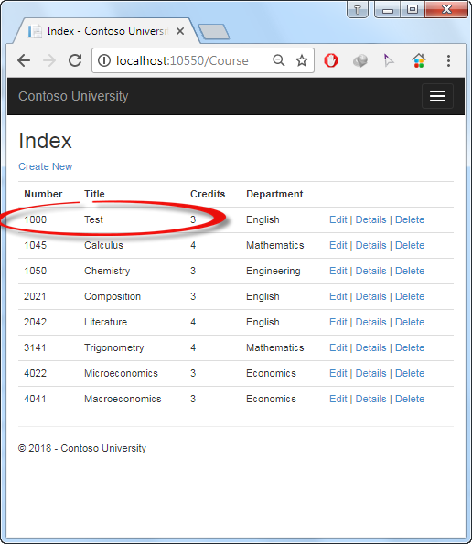
Sau khi click Create, trang Index của Course sẽ hiển thị Course mới và được thêm vào list. Tên của department trong trang Index dến từ thuộc tính điều hướng, điều này cho thấy relationship đã được thiết lập đúng.
Notes:
Click Create. The Course Index page is displayed with the new course added to the list. The department name in the Index page list comes from the navigation property, showing that the relationship was established correctly.

Slide 14
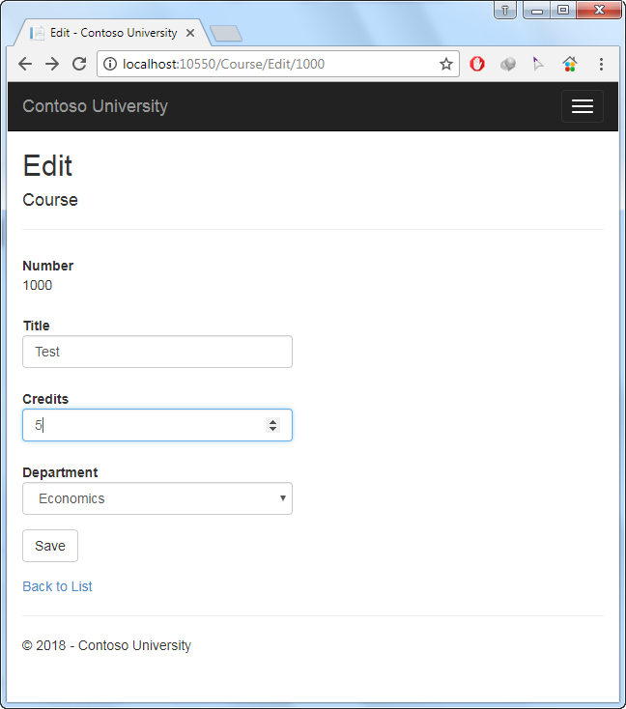
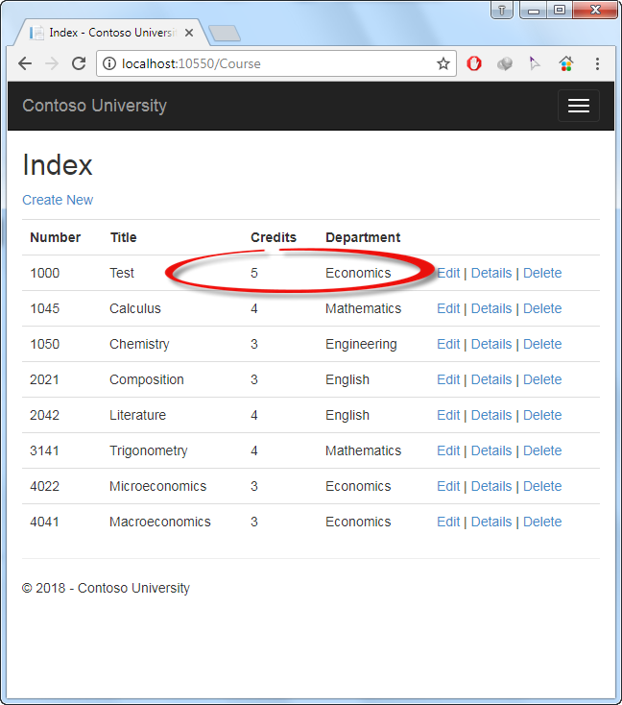
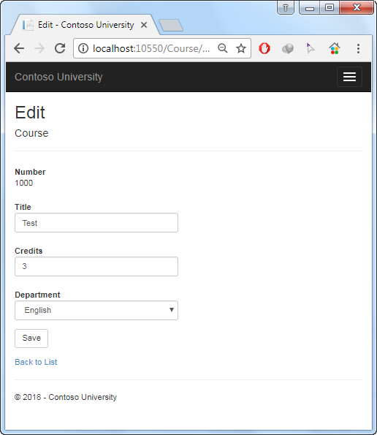
Nếu thay đổi data và click Save thì trang Index sẽ hiển thị những data đã được sửa.
Notes:
Change data on the page and click Save. The Course Index page is displayed with the updated course data.

Slide 15
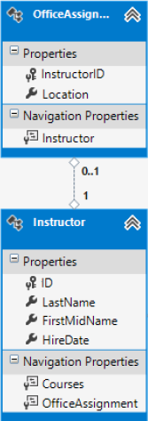
Add trang Edit cho Instructors
Entity Instructor có mối quan hệ 1-0 hoặc 1-1 với Entity OfficeAssignment
Nếu user xóa office assignment (ban đầu đã có 1 giá trị) , thì phải xóa cả Entity OfficeAssignment
Nếu user nhập 1 giá trị office assignment (ban đầu là rỗng) , thì phải tạo mới 1 Entity OfficeAssignment
Nếu user thay đổi giá trị 1 office assignment, thì phải thay đổi luôn giá trị của Entity OfficeAssignment đang tồn tại.
Notes:
When you edit an instructor record, you want to be able to update the instructor's office assignment. The Instructor entity has a one-to-zero-or-one relationship with the OfficeAssignment entity, which means you must handle the following situations: 192
• If the user clears the office assignment and it originally had a value, you must remove and delete the OfficeAssignment entity.
• If the user enters an office assignment value and it originally was empty, you must create a new OfficeAssignment entity.
• If the user changes the value of an office assignment, you must change the value in an existing OfficeAssignment entity.

Slide 16

Trong InstructorController.cs
Notes:
Single trả về đối tượng thỏa mản điều
Single Phương thức này trả về một đối tượng được tìm thấy nếu trùng khớp. Nếu điều kiện lọc dữ liệu của bạn mà có 2 giá trị trở lên hoặc không có đối tượng nào nó sẽ quăng ra một exception. Tức bạn phải chắc chắn rằng khi sử dụng Single hãy đảm bảo là chỉ có duy nhất một đối tượng trong tập hợp đó mà thôi. kiện và duy nhất nếu không duy nhất hoặc không tìm thấy sẽ văng exception
eager loading : sử dụng truy vấn tích cực (háo hức) có thể truy vấn các Entity liên quan, nói cách khác, ta có thể tải các table liên quan (khóa ngoại) sử dụng từ khóa Include trong truy vấn này. Các entity liên quan sẽ (được) load đồng thời với entity được query nếu sử dụng Include() - và quan trọng nhất là chỉ load 1 lần duy nhất.can't perform eager loading with the Find method, so the Where and Single methods are used instead to select the instructor.
This code drops the ViewBag statement and adds eager loading for the associated OfficeAssignment entity. You can't perform eager loading with the Find method, so the Where and Single methods are used instead to select the instructor.

Slide 17
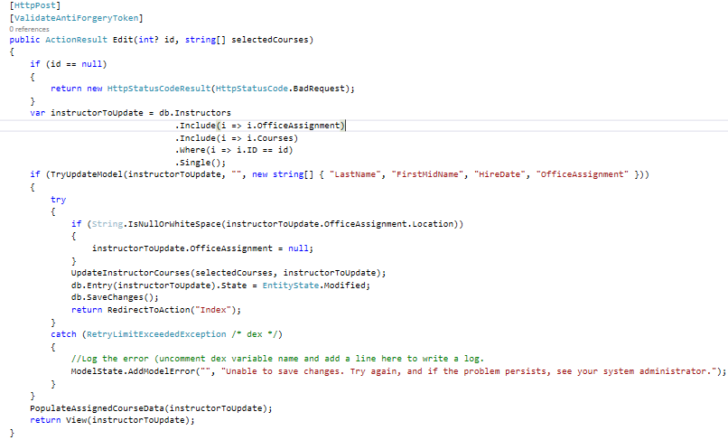
Trong InstructorController.cs

Slide 18
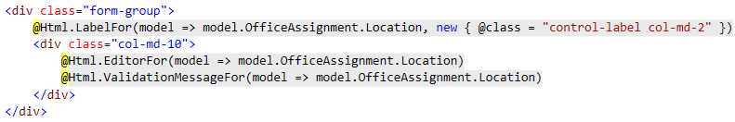
Trong Views\Instructor\Edit.cshtml
Thêm đoạn code sau (nằm dưới thẻ div của field Hire Date) để add field mới cho việc edit office location :

Slide 19
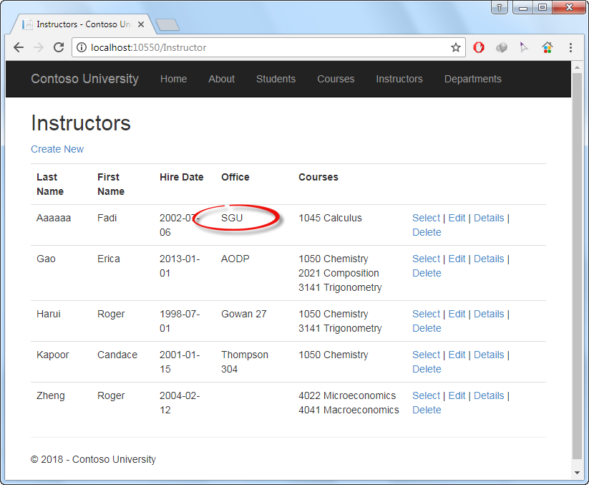
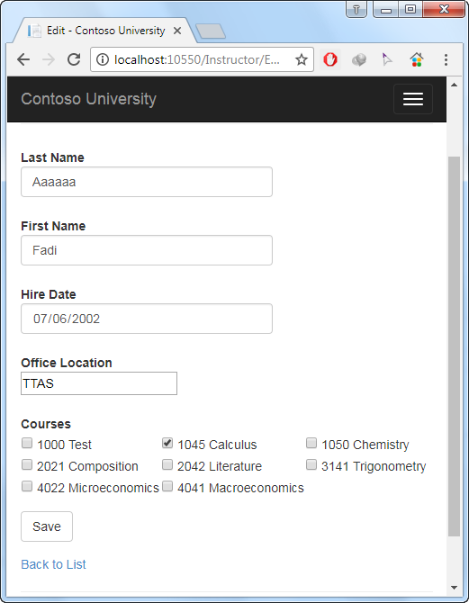
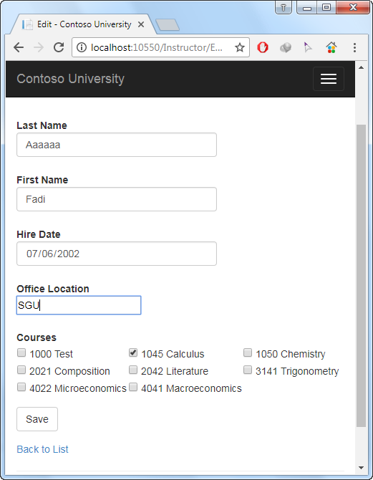
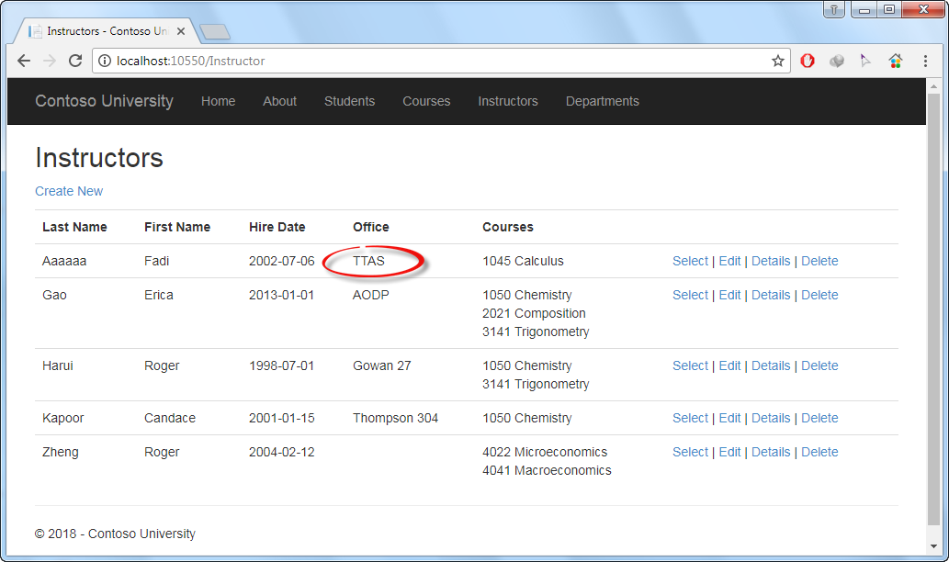

Slide 20
Adding an Edit Page for Instructors

Slide 21
OfiiceAssignment
Properties
InstructorID
Location
Navigation Properties
Instructor
Thêm
Xóa
Sửa
Tạo ra 1 thực thể mới trong OfficeAssignment
Xóa thực thể tương ứng trong OfficeAssignment
Thay đổi thực thể tương ứng trong OfficeAssignment
0… 1
1
Instructor
Properties
ID
LastName
FirstMidName
HireDate
Navigation Properties
Courses
OfficeAssignment
Thay dổi

Slide 22
Location: Controllers/InstructorController.cs
Method: HttpGet Edit
public ActionResult Edit(int? id)
{
if (id == null)
{
return new HttpStatusCodeResult (HttpStatusCode.BadRequest);
}
Instructor instructor = db.Instructors.Find(id);
if (instructor == null)
{
return HttpNotFound();
}
ViewBag.ID = new SelectList(db.OfficeAssignments, "InstructorID", "Location", instructor.ID);
return View(instructor);
}
public ActionResult Edit(int? id)
{
if (id == null)
{
return new HttpStatusCodeResult (HttpStatusCode.BadRequest);
}
Instructor instructor = db.Instructors
.Include(i => i.OfficeAssignment)
.Where(i => i.ID == id)
.Single();
if (instructor == null)
{
return HttpNotFound();
}
return View(instructor);
}
Thay thế
Chuẩn bị data cho combo box
Sử dụng eager loading cho thực thể OfficeAssignment được liên kết với Instructor
Muốn Thêm, Sửa, Xóa OfficeAssigment thì phải dùng textbox
Phương thức Where và Single thay thế phương thức Find
Notes:
Single(): if ( Count( rows ) != 1 ) throw InvalidOperationException
else return rows

Slide 23
Location: Controllers/InstructorController.cs
Method: HttpPost Edit
public ActionResult Edit([Bind(Include = "ID,LastName,FirstMidName,HireDate")] Instructor instructor)
{
if (ModelState.IsValid)
{
db.Entry(instructor).State = EntityState.Modified;
db.SaveChanges();
return RedirectToAction("Index");
}
ViewBag.ID = new SelectList(db.OfficeAssignments, "InstructorID", "Location", instructor.ID);
return View(instructor);
}
public ActionResult EditPost(int? id)
{
if (id == null)
{
return new HttpStatusCodeResult(HttpStatusCode.BadRequest);
}
var instructorToUpdate = db.Instructors
.Include(i => i.OfficeAssignment)
.Where(i => i.ID == id)
.Single();
if (TryUpdateModel( instructorToUpdate, "",
new string[]{"LastName","FirstMidName","HireDate","OfficeAssignment“}))
{
try
{
if
(String.IsNullOrWhiteSpace(instructorToUpdate.OfficeAssignment.Location))
{
instructorToUpdate.OfficeAssignment = null;
}
db.Entry(instructorToUpdate).State = EntityState.Modified;
db.SaveChanges();
return RedirectToAction("Index");
}
catch (RetryLimitExceededException /* dex */)
{
//Log the error (uncomment dex variable name and add a line here to write a log.
ModelState.AddModelError("", "Unable to save changes. Try again, and if the problem persists, see your system administrator.");
}
}
return View(instructorToUpdate);
}
Thay đổi tên phương thức vì đối số đầu vào và kiểu trả về giống nhau
Lấy thực thể Instructor hiện tại, sử dụng eager loading cho thuộc tính định hướng OfficeAssignment (giống như HttpGet Edit)
Phương thức TryUpdateModel cho phép chọn ra những thuộc tính sẽ update. Điểu này ngăn chặn việc over-posting
Nếu vị trí văn phòng (Office Location) rỗng thì Instructor.OfficeAssignment được đặt là Null
=>Thực thể OfficeAssignment tương ứng sẽ bị xóa
Lưu thay đổi

Slide 24
Location: Views/Instructor/Edit.cshtml
Method: HttpGet Edit
<div class="form-group">
@Html.LabelFor(model => model.HireDate, htmlAttributes: new { @class = "control-label col-md-2" })
<div class="col-md-10">
@Html.EditorFor(model => model.HireDate, new { htmlAttributes = new { @class = "form-control" } })
@Html.ValidationMessageFor(model => model.HireDate, "", new { @class = "text-danger" })
</div>
</div>
<div class="form-group">
@Html.LabelFor(model => model.OfficeAssignment.Location, new { @class = "control-label col-md-2" })
<div class="col-md-10">
@Html.EditorFor(model => model.OfficeAssignment.Location)
@Html.ValidationMessageFor(model => model.OfficeAssignment.Location)
</div>
</div>
<div class="form-group">
<div class="col-md-offset-2 col-md-10">
<input type="submit" value="Save" class="btn btn-default" />
</div>
</div>
Chèn control cho Office Location bên trên nút Submit để chỉnh sửa OfficeAssignment

Slide 25
Adding Course Assignments to the Instructor Edit Page

Slide 27
Update the Delete Confirmed Method

Slide 28
Location: Controllers/InstructorController.cs
Method: HttpPost DeleteConfirmed
Thay thế phương thức DeleteConfirmed
[HttpPost, ActionName("Delete")]
[ValidateAntiForgeryToken]
public ActionResult DeleteConfirmed(int id)
{
Instructor instructor = db.Instructors
.Include(i => i.OfficeAssignment)
.Where(i => i.ID == id)
.Single();
instructor.OfficeAssignment = null;
db.Instructors.Remove(instructor);
var department = db.Departments.Where(d => d.InstructorID == id).SingleOrDefault();
if (department != null)
{
department.InstructorID = null;
}
db.SaveChanges();
return RedirectToAction("Index");
}
Nếu instructor có văn phòng (OfficeAssignment) thì văn phòng đó sẽ bị xóa (vì 1 Office phải có 1 Instructor)
Nếu instructor là trưởng khoa (Department’s Administrator) thì xóa instructor đó khỏi vị trí trưởng khoa
Nếu không làm điều này bạn sẽ bị lỗi “tham chiếu toàn vẹn”

Slide 29
Add office location and courses to the Create page

Slide 30
Location: Controllers/InstructorController.cs
Method: HttpGet HttpPost Create
public ActionResult Create()
{
ViewBag.ID = new SelectList(db.OfficeAssignments, "InstructorID", "Location");
return View();
}
public ActionResult Create([Bind(Include = "ID,LastName,FirstMidName,HireDate")] Instructor instructor)
{
if (ModelState.IsValid)
{
db.Instructors.Add(instructor);
db.SaveChanges();
return RedirectToAction("Index");
}
ViewBag.ID = new SelectList(db.OfficeAssignments, "InstructorID", "Location", instructor.ID);
return View(instructor);
}
public ActionResult Create()
{
var instructor = new Instructor();
instructor.Courses = new List<Course>();
PopulateAssignedCourseData(instructor);
return View();
}
public ActionResult Create([Bind(Include = "LastName,FirstMidName,HireDate,OfficeAssignment")]Instructor instructor, string[] selectedCourses)
{
if (selectedCourses != null)
{
instructor.Courses = new List<Course>();
foreach (var course in selectedCourses)
{
var courseToAdd = db.Courses.Find(int.Parse(course));
instructor.Courses.Add(courseToAdd);
}
}
if (ModelState.IsValid)
{
db.Instructors.Add(instructor);
db.SaveChanges();
return RedirectToAction("Index");
}
PopulateAssignedCourseData(instructor);
return View(instructor);
}
Thêm SelectedCourses vào Courses navigation property
Ở HttpGet, PopulateAssignedCourseData được gọi cho dù không có SelectedCourses
Kiểm tra thông tin instructor hợp lệ. Vd: người dùng nhập ngày tháng không hợp lệ
Để cung cấp 1 tập rỗng cho vòng lặp foreach ở View
Nếu không hợp lệ thì mọi thay đổi sẽ được khôi phục
Thêm instructor vào database và lưu
2 phương thức này tương tự như Edit nhưng không có đối số đầu vào SelectedCourses

Slide 31
Location: Controllers/InstructorController.cs
Method: Courses Get
Location: Models/Course.cs
Method: HttpGet HttpPost Create
Cách khác, ta có thể sửa course model bằng cách đổi hàm get thành tự động tạo ra tập rỗng nếu chưa được khởi tạo
private ICollection<Course> _courses;
public virtual ICollection<Course> Courses
{
get
{
return _courses ?? (_courses = new List<Course>());
}
set
{
_courses = value;
}
}
Để thêm courses vào couses navigation property, ta phải khởi tạo thuộc tính đó là 1 tập rỗng
instructor.Courses = new List<Course>();
Sau đó ta có thể bỏ khởi tạo course 1 cách trực quan ở controller

Slide 32
Location: Views/Instructor/Create.cshtml
<div class="form-group">
<div class="col-md-offset-2 col-md-10">
<table>
<tr>
@{
int cnt = 0;
List<ContosoUniversity.ViewModels.AssignedCourseData> courses = ViewBag.Courses;
foreach (var course in courses)
{
if (cnt++ % 3 == 0)
{
@:</tr><tr>
}
@:<td>
<input type = "checkbox"
name="selectedCourses"
value="@course.CourseID"
@(Html.Raw(course.Assigned? "checked=\"checked\"" : "")) />
@course.CourseID @: @course.Title
@:</td>
}
@:</tr>
}
</table>
</div>
</div>
<div class="form-group">
@Html.LabelFor(model => model.OfficeAssignment.Location,
new { @class = "control-label col-md-2" })
<div class="col-md-10">
@Html.EditorFor(model => model.OfficeAssignment.Location)
@Html.ValidationMessageFor(model => model.OfficeAssignment.Location)
</div>
</div>
Thêm textbox cho OfficeAssignment
checkbox cho Course
sau control của hire date
trước nút submit

Slide 33
THE END

